Slide 1
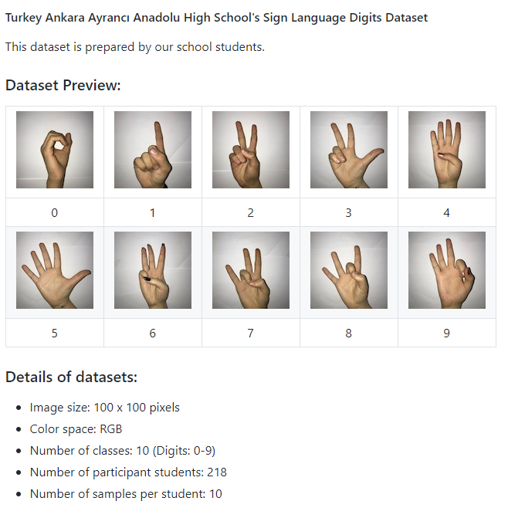
Głębokie uczenie Wprowadzenie do rozpoznawania obrazów
Twoja praca: załaduj dane, napisz kod z understadingiem (postępuj zgodnie ze wszystkimi wyjaśnieniami), wprowadź zalecane zmiany i wyślij kod i wizualizacje do TEAMS.
Sign Language Digits
Dokładność rozróżnienia
https://www.analyticsvidhya.com/blog/2021/05/a-comprehensive-tutorial-on-deep-learning-part-1/?utm_source=feedburner&utm_medium=email&utm_campaign=Feed%3A+AnalyticsVidhya+%28Analytics+Vidhya%29
Przegląd danych
W tym zbiorze danych znajduje się 2062 obrazów cyfrowych w języku migowym.
Ponieważ istnieje 10 cyfr od 0 do 9, istnieje 10 unikalnych obrazów znaków.
Będziemy używać tylko 0 i 1 (Aby było to proste dla uczniów)
W danych znak dłoni dla 0 znajduje się między indeksami 204 i 408. Jest 205 próbek dla 0.
Ponadto znak dłoni dla 1 znajduje się między indeksami 822 i 1027. Istnieje 206 próbek.
Dlatego użyjemy 205 - 206 próbek z każdej klasy (Uwaga: w rzeczywistości 205 próbek to znacznie mniej dla właściwego modelu Deep Learning, ale ponieważ jest to samouczek, możemy to zignorować)

Slide 2
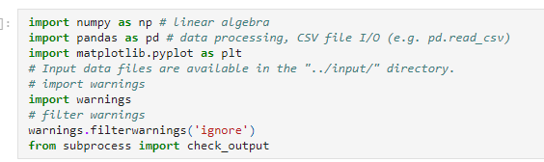
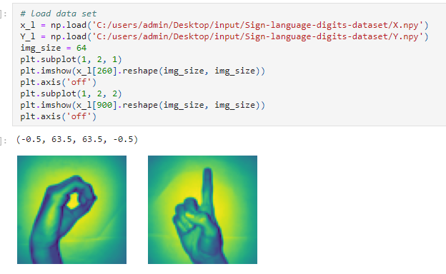


Importowanie niezbędnych bibliotek
Teraz przygotujemy nasze tablice X i Y, gdzie X to nasza tablica Image (Features), a Y to nasza tablica etykiet (0 i 1).
Znajdź w Teams folder wejściowy "pliki" i pobierz je:
W danych znak dłoni dla 0 znajduje się między indeksami 204 i 408. Jest 205 próbek dla 0.
Ponadto znak dłoni dla 1 znajduje się między indeksami 822 i 1027. Jest 206 próbek.

Slide 3
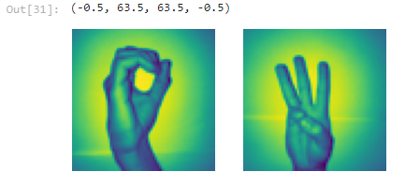
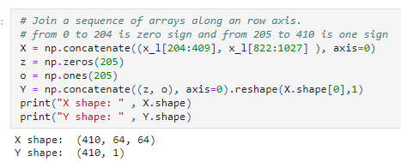
Możesz znaleźć kolejne pary znaków cyfr zmieniających liczbę obrazów w kodzie na poprzedniej stronie.
Aby utworzyć tablicę X, najpierw kroimy i łączymy segmenty obrazów znaków dłoni 0 i 1 z zestawu danych do tablicy X. Następnie robimy coś podobnego z Y, ale zamiast tego używamy etykiet.
Widzimy więc, że kształt naszej tablicy X wynosi (410, 64, 64)
410 oznacza 205 obrazów 0, 205 obrazów 1. 64 oznacza, że rozmiar naszych zdjęć wynosi 64 x 64 piksele.
2) Kształt Y wynosi (410,1), a więc 410, 1 i 0.

Slide 4
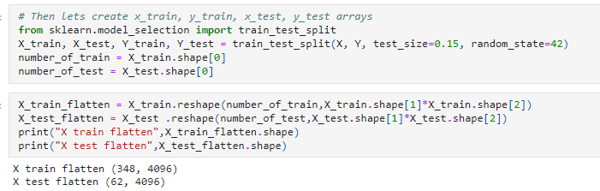
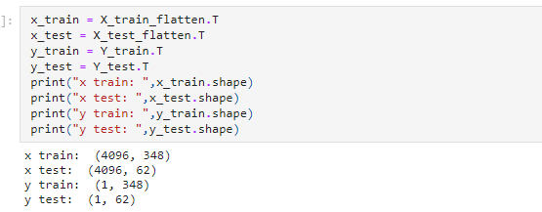
3) Teraz dzielimy X i Y na zestawy train i test.
train = 85%, test = 15%
random_state = 42. używa określonego ziarna podczas randomizacji, więc jeśli komórka działa wiele razy, wygenerowana losowa liczba nie zmienia się za każdym razem. Za każdym razem tworzone są te same test i rozkład train.
Flattening image
Mamy 3-wymiarową macierz wejściową, więc musimy ją spłaszczyć do 2D, aby wprowadzić ją do naszego pierwszego modelu Deep Learning. Ponieważ y jest już 2D, zostawiamy je takim, jakie jest.
Teraz mamy w sumie 348 obrazów, każdy z 4096 pikselami w macierzy treningowej X. I 62 obrazy o tej samej gęstości pikseli 4096 w macierzy testowej.
Teraz transponujemy (T) tablice. To tylko osobisty wybór i zobaczysz w nadchodzących kodach, dlaczego to zrobiono.

Slide 5
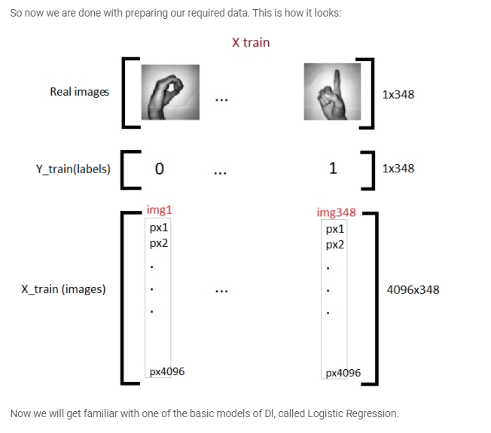
Teraz skończyliśmy z przygotowaniem wymaganych danych. Tak to wygląda:

Slide 6
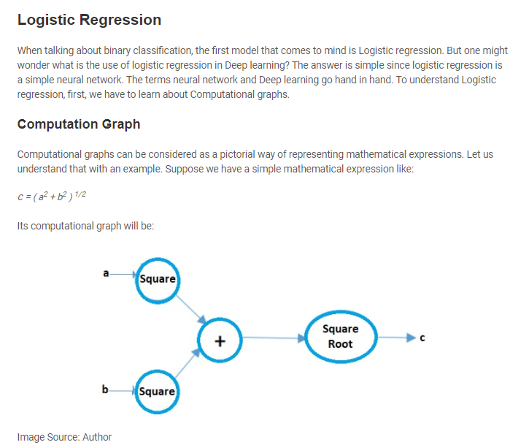

Slide 7
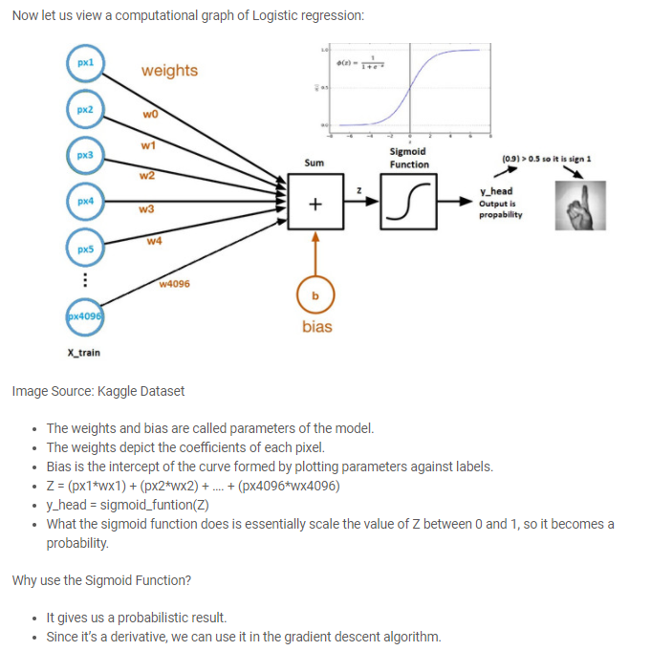
(Activation function)

Slide 8
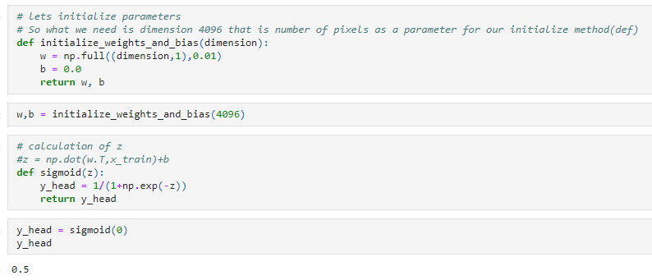
Każdy piksel ma swoją wagę. Ale pytanie brzmi, jaka będzie ich początkowa waga? Istnieje kilka technik, aby to zrobić, możemy je zainicjować za pomocą dowolnej wartości losowej, powiedzmy 0.01.
Kształt tablicy wag będzie wynosił (4096, 1), ponieważ na obraz przypada łącznie 4096 pikseli, a początkowe odchylenie niech wyniesie 0.
Forward Propagation
Wszystkie kroki od pikseli do funkcji kosztu są nazywane propagacją do przodu.
Do obliczenia Z używamy wzoru: Z = (w.T)x + b. gdzie x jest tablicą pikseli, w wagi, a b jest odchyleniem.
Po obliczeniu Z wprowadzamy go do funkcji sigmoid, która zwraca y_head (prawdopodobieństwo). Następnie obliczamy funkcję straty (błędu).
Funkcja kosztu jest sumą wszystkich strat i karze model za błędne przewidywania. W ten sposób nasz model uczy się parametrów.

Slide 9
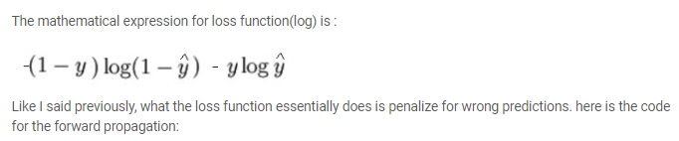
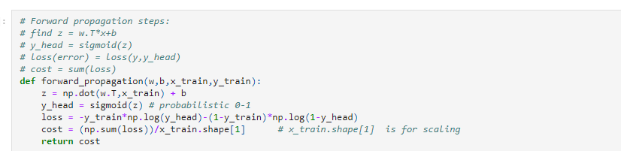
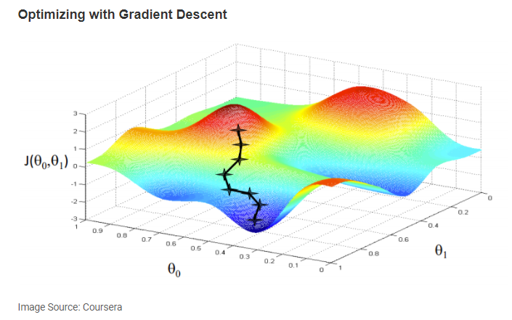

Slide 10

Naszym celem jest znalezienie wartości dla naszych parametrów, dla których funkcja straty jest minimalna. Równanie dla opadania gradientu jest następujące::
Gdzie w jest wagą parametru. Grecka litera alfa (α) to coś, co nazywa się stepsize (krok). Oznacza to rozmiar iteracji, które weźmiemy podczas schodzenia w dół zbocza, aby znaleźć lokalne minima.
A reszta jest pochodną funkcji straty, znanej również jako gradient. Algorytm opadania gradientu jest prosty:
Najpierw bierzemy losowy punkt danych na naszym wykresie i znajdujemy jego nachylenie.
Następnie znajdujemy kierunek, w którym zmniejsza się funkcja utraty wartości.
Zaktualizuj wagi za pomocą powyższego wzoru. (Ta metoda jest również nazywana wsteczną propagacją)
Wybierz następny punkt, wykonując krok α.
Powtarzaj.

Slide 11
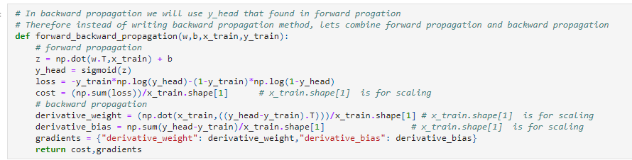
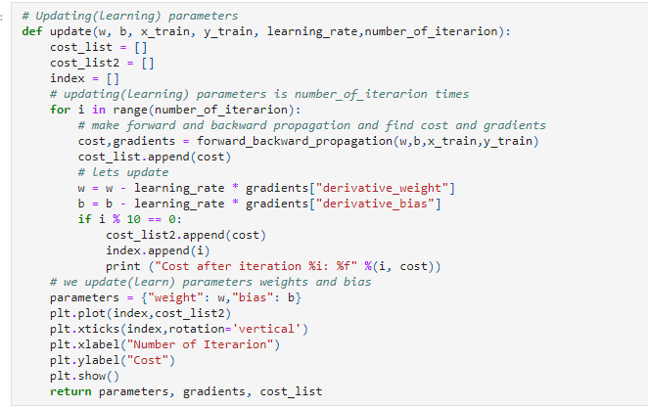
Teraz aktualizujemy parametry uczenia się:

Slide 12
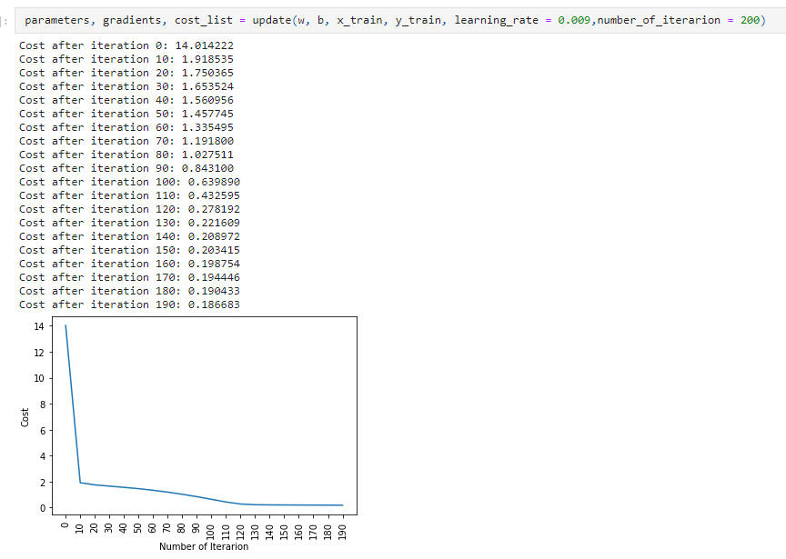

Slide 13
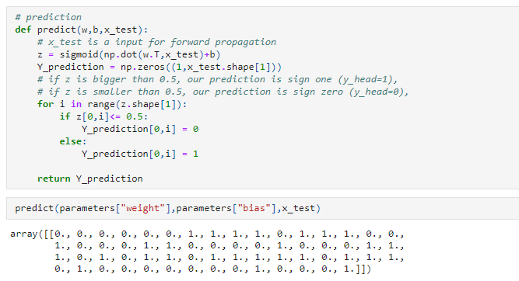

Slide 14
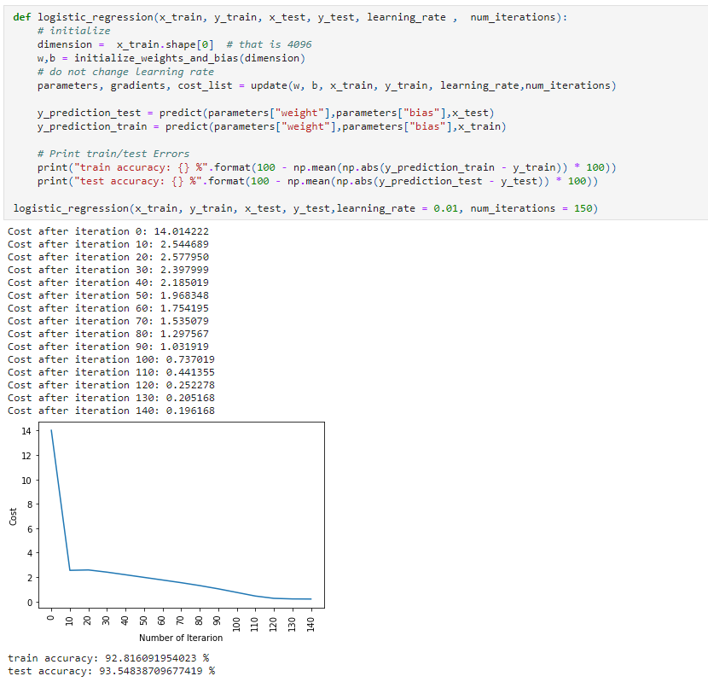
Teraz robimy nasze prognozy.
Połączmy to wszystko razem:
Dokładność przewidywania

Slide 15
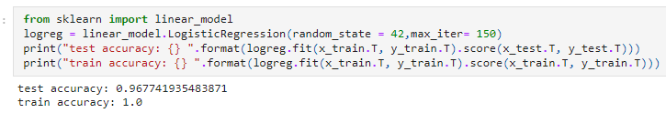
Jak widać, nawet najbardziej podstawowy model głębokiego uczenia się jest dość trudny. Nie jest łatwo się uczyć, a początkujący czasami mogą czuć się przytłoczeni podczas studiowania tego wszystkiego za jednym razem.
Ale rzecz w tym, że nawet nie dotknęliśmy jeszcze głębokiego uczenia się, to jest jak jego powierzchnia.
Ponieważ poznaliśmy logikę stojącą za regresją logistyczną, możemy użyć biblioteki o nazwie SKlearn, która ma już wiele wbudowanych modeli i algorytmów, więc nie musisz zaczynać wszystkiego od zera.
Regresja logistyczna za pomocą Sklearn
Dokładność modelu regresji logistycznej

